Slide 1


Παραμύθι για το Ι ι
Δημιουργός Δήμητρα Μπρέντα Εικόνες clipart

Slide 2





Ένας ινδιάνος μια φορά
κάθεται δίπλα στη φωτιά,
την πίπα του καπνίζει
και την ιστορία αρχίζει.
Δήμητρα Μπρέντα

Slide 3








Και η γυναίκα του η ινδιάνα
απλώνει την μπουγάδα.
Την ινδιάνικη σκηνή σκουπίζει
Και τα παιδιά της τα φροντίζει.
Δήμητρα Μπρέντα

Slide 4



Ένας ιπποπόταμος χοντρός
που κάνει ιστιοπλοϊα,
πέφτει κάτω και χτυπά
χάνει την ισορροπία.
Δήμητρα Μπρέντα

Slide 5

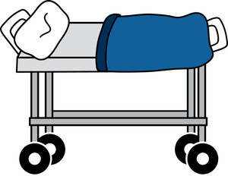
Στο ιατρείο ευθύς τον πηγαίνουν
και τον ιπποπόταμο γιατρεύουν.
Γάζα, ίαμα του βάζουν
και το πόδι του να γιάνουν.
Δήμητρα Μπρέντα

Slide 6
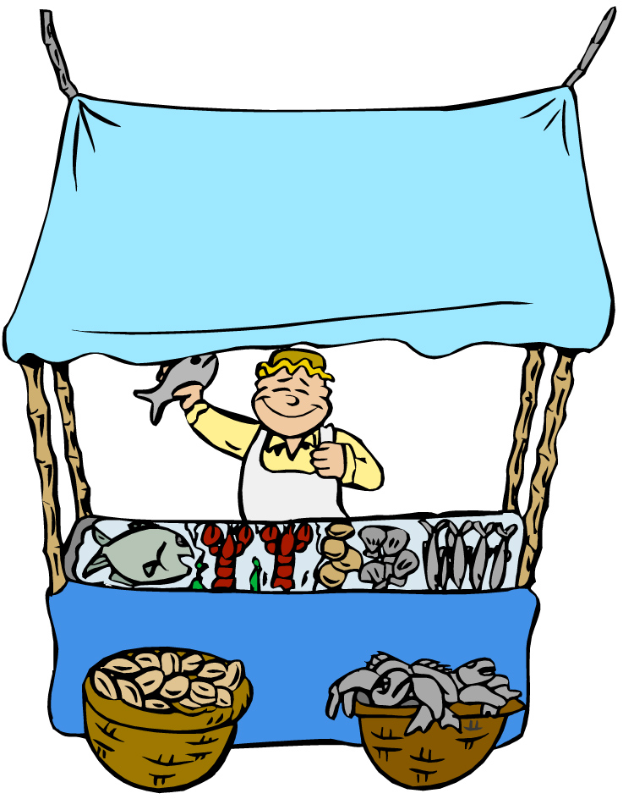
Ο Ιάκωβος ο ιχθυοπώλης
έχει ιχθυοπωλείο.
Βρίσκεται το μαγαζί του
δίπλα σ’ ένα ιατρείο.
Δήμητρα Μπρέντα

Slide 7

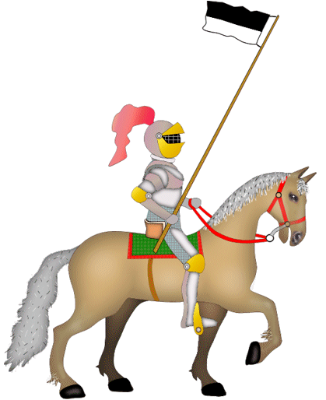
Ο Ιωάννης ο ιππότης
είναι γενναίος στρατιώτης.
Κάνει κάθε μέρα ιππασία
με τ’ άλογο του την Ασπασία.
Δήμητρα Μπρέντα

Slide 8




Ο Ιωνάς ο ιππόκαμπος
Ιούνιο αρρώστησε βαριά.
Ζεσταίνεται, ιδρώνει
έχει ιλαρά.
Δήμητρα Μπρέντα

Slide 9




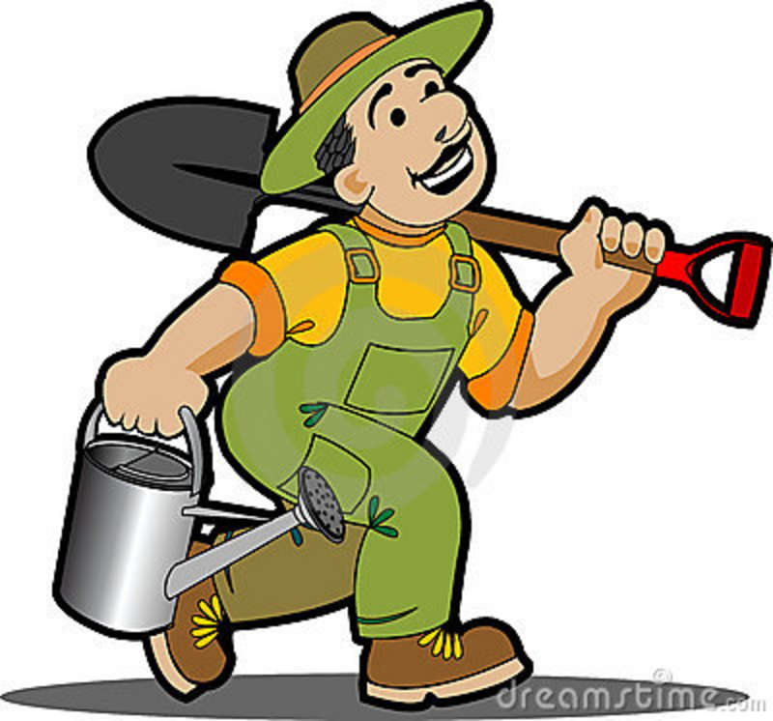
Ο Ιπποκράτης ο κηπουρός
είχε μία ιδέα.
Για να ‘χει ίσκιο και δροσιά
φύτεψε ιβίσκο και ιτιά.
Δήμητρα Μπρέντα

Slide 10

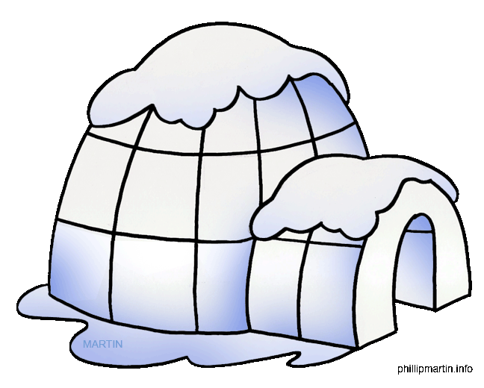

Ο Ίβικ ο Εσκιμώος
μένει σε ιγκλού,
Το σπίτι του από πάγο
και χιόνι παντού.
Δήμητρα Μπρέντα

Slide 11
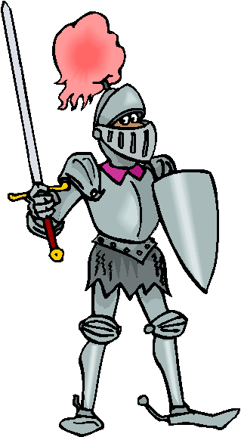



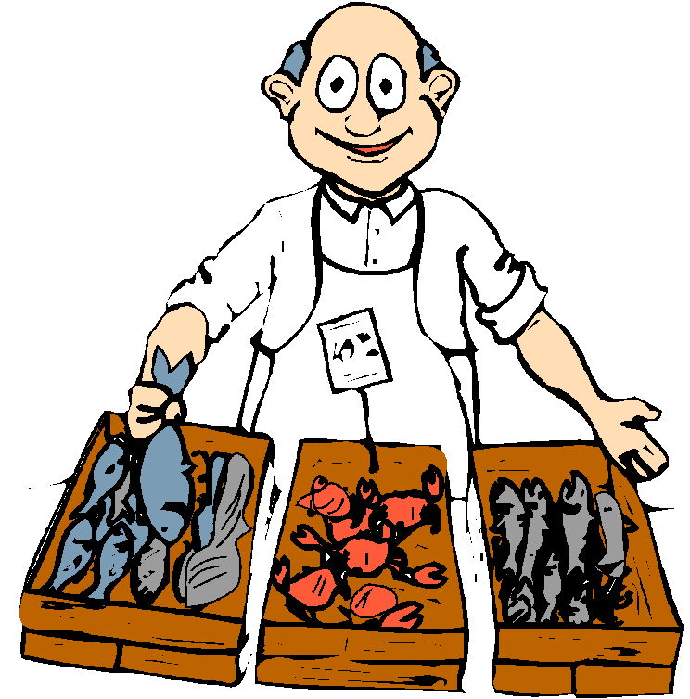
Δήμητρα Μπρέντα

Slide 12
Λέξεις από Ιι
Ινδιάνος
Ιστορία
Ιπποπόταμος
Ιστιοπλοϊα
Ισορροπία
Ιχθυοπώλης
Ιτιά
Ιβίσκος
ιγκλού
Ιχθυοπωλείο
Ιππότης
Ιατρείο
Ιππασία
Ιδέα
Ίσκιο
Ιππόκαμπος
Ιούνιος
ιλαρά
Δήμητρα Μπρέντα

